Slide 1





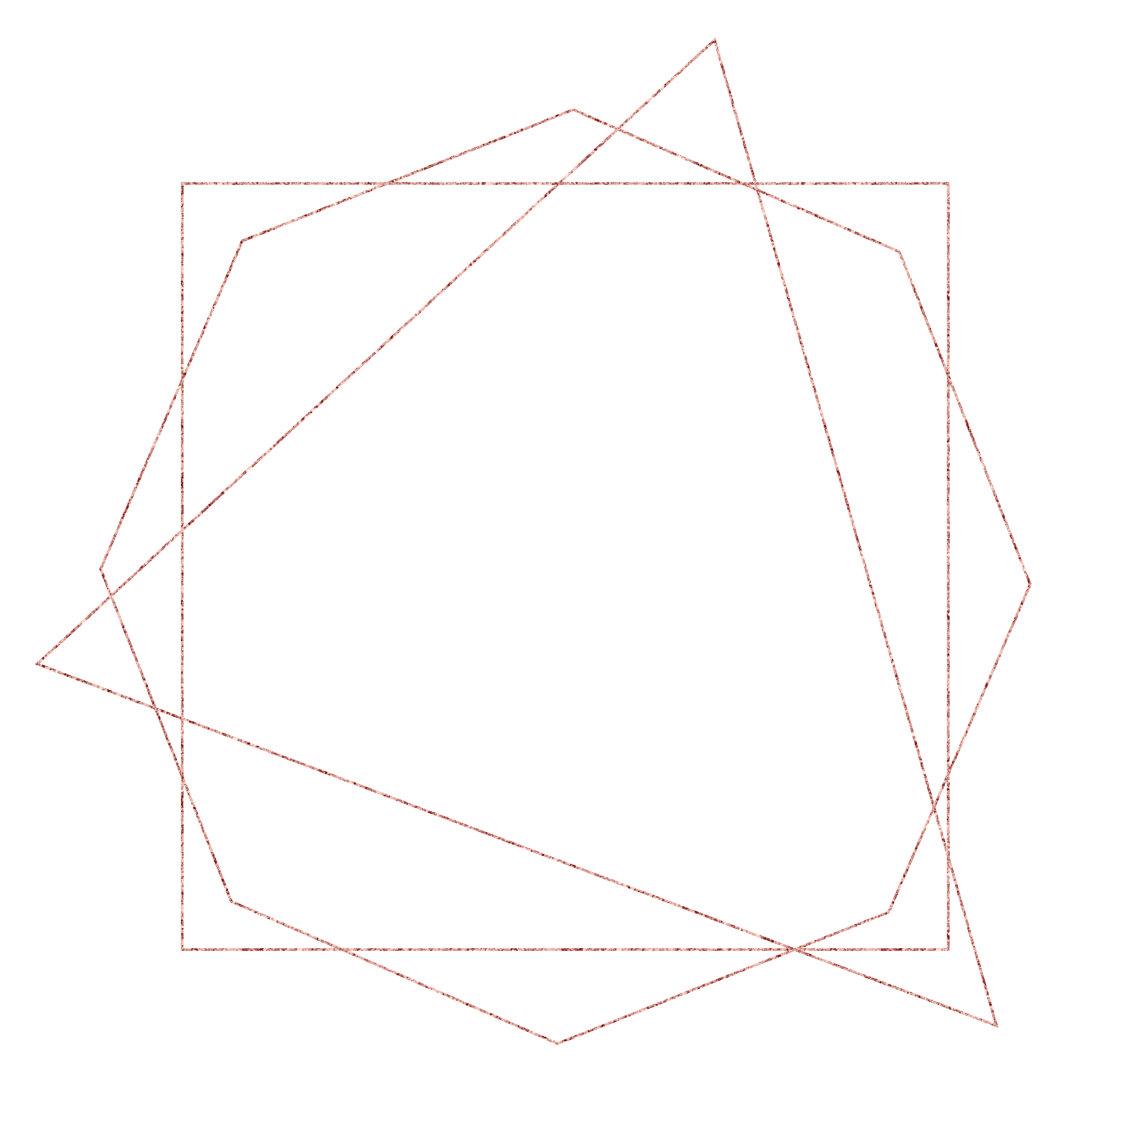




Slide 2



KHỞI ĐỘNG

Slide 3
ĐUỔI HÌNH BẮT CHỮ

Slide 4
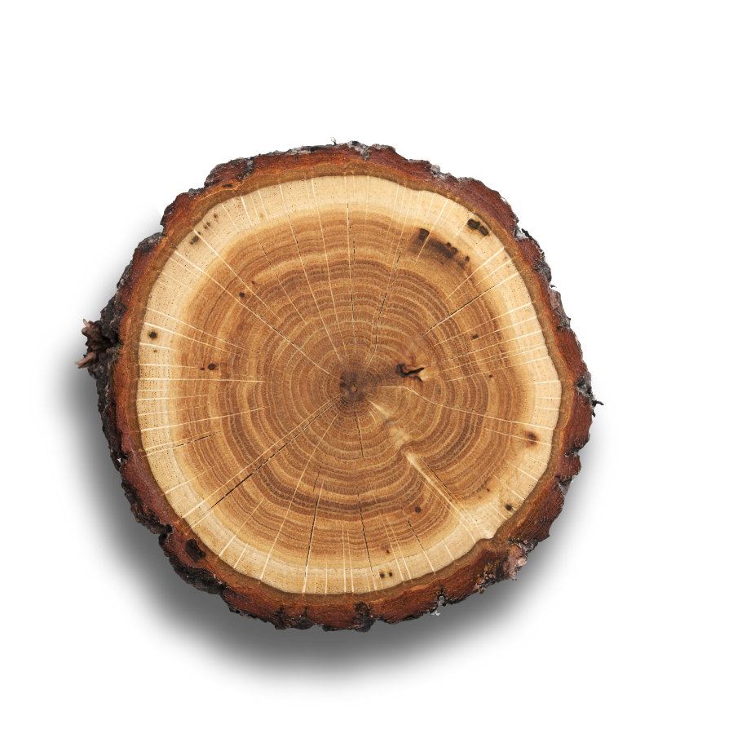
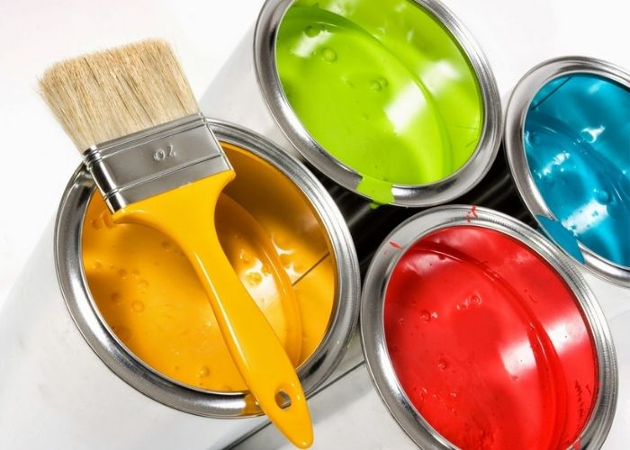
Tốt hơn tốt nước
Tốt gỗ hơn tốt nước sơn.

Slide 5


thanh nói tiếng cũng thanh
kêu khẽ đánh bên thành cũng kêu.
Người thanh nói tiếng cũng thanh
Chuông kêu khẽ đánh bên thành cũng kêu.

Slide 6


Trông mà bắt hình dong
Con có béo thì lòng mới ngon.
Trông mặt mà bắt hình dong
Con lợn có béo thì lòng mới ngon.

Slide 7
KHÁM PHÁ

Slide 9
- HS làm quen với các câu tục ngữ liên quan đến cái đẹp. Biết nêu những hoàn cảnh sử dụng các câu tục ngữ đó.
- Tiếp tục mở rộng, hệ thống hóa vốn từ, nắm nghĩa các từ miêu tả mức độ cao của cái đẹp, biết đặt câu với các từ đó.
- Biết tìm từ ngữ theo chủ đề. Vận dụng vốn từ để đặt câu và viết đoạn văn hay.
Yêu cầu cần đạt

Slide 10
BÀI 1

Slide 11

Chọn nghĩa thích hợp với mỗi tục ngữ sau:
Tục ngữ | Phẩm chất quý hơn vẻ đẹp bên ngoài | Hình thức thường thống nhất với nội dung
Tốt gỗ hơn tốt nước sơn.
Người thanh tiếng nói cũng thanh Chuông kêu khẽ đánh bên thành cũng kêu.
Cái nết đánh chết cái đẹp.
Trông mặt mà bắt hình dong Con lợn có béo thì lòng mới ngon.
+
+
+
+
Notes:
Giải thích nghĩa đen của các câu tục ngữ:
- Tốt gỗ hơn tốt nước sơn: Phần gỗ bên trong tốt quan trọng hơn nước sơn tốt.
- Người thanh tiếng nói cũng thanh/Chuông kêu khẽ đánh bên thành cũng kêu: Người thanh lịch thì tiếng nói cũng thanh lịch, chuông đã âm vang thì đánh nhẹ cũng sẽ âm vang.
- Cái nết đánh chết cái đẹp: Tính nết quan trọng hơn vẻ đẹp bên ngoài.
- Trông mặt mà bắt hình dong/Con lợn có béo thì lòng mới ngon: Vẻ bề ngoài phần nào phản ánh được nội tâm.

Slide 12
BÀI 2

Slide 13

2
Nêu một trường hợp có thể sử dụng một trong những câu tục ngữ nói trên.

Slide 14
BÀI 3

Slide 15


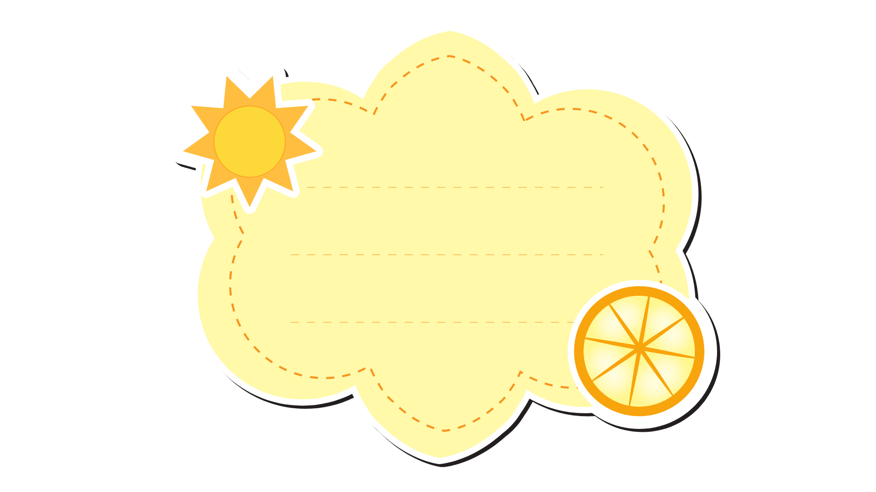
M: tuyệt vời
Tìm các từ miêu tả mức độ cao của cái đẹp.

Slide 16

xinh quá, đẹp lắm, rất đẹp, đẹp mê hồn, đẹp mê li, đẹp như tiên giáng trần, vô cùng, tuyệt trần, ...
Các từ miêu tả mức độ cao của cái đẹp:

Slide 17

Cách 1: Thêm từ rất, quá, lắm;
Cách 2: Tạo hoặc tìm từ ghép thể hiện mức độ cao của cái đẹp.
Tìm các từ miêu tả mức độ cao của cái đẹp.

Slide 18
BÀI 4

Slide 19


Đặt câu với một số từ vừa tìm được ở bài tập 3.

Slide 20
Xem lại bài
Chuẩn bị bài sau
DẶN DÒ

